Slide 1
To do app 만들기 8단계

Slide 2
TodoList.vue 기능 추가

Slide 3
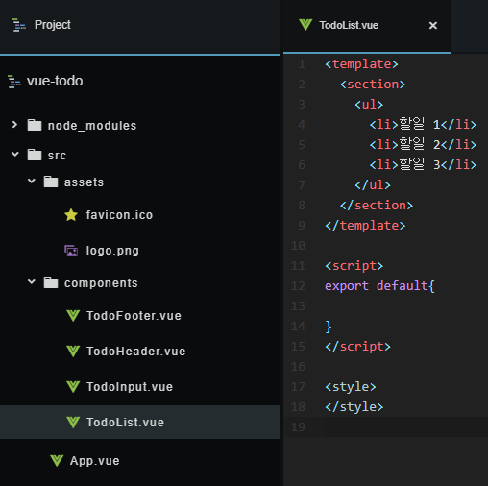

Slide 4
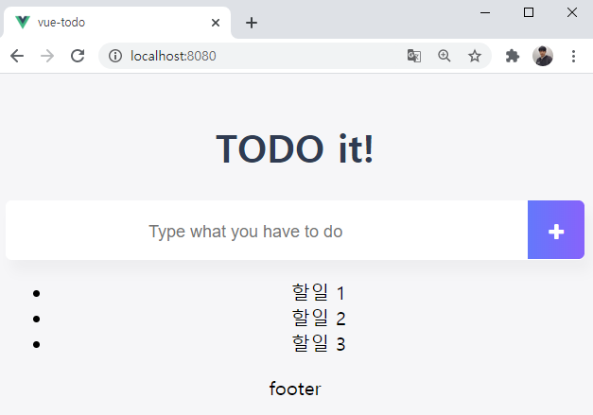

Slide 6
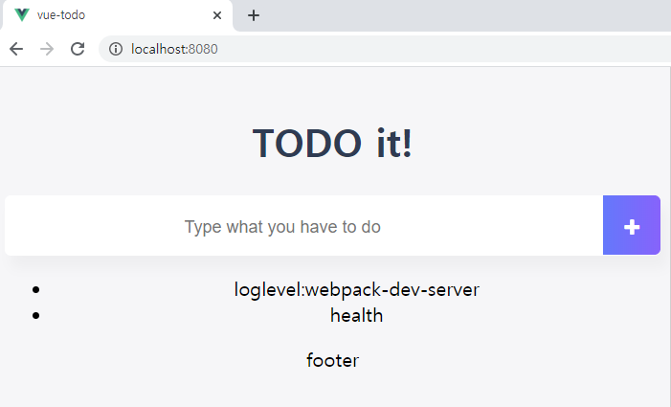

Slide 7
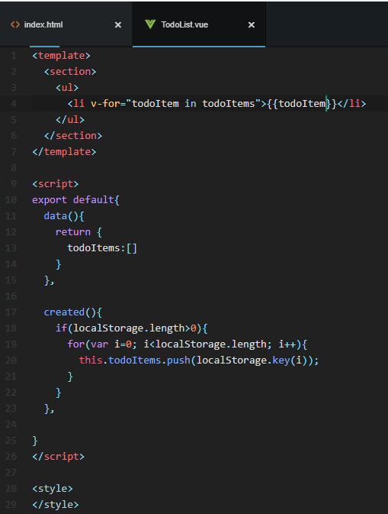

Slide 8
loglevel:webpack-dev-server
안보이게 하기

Slide 9
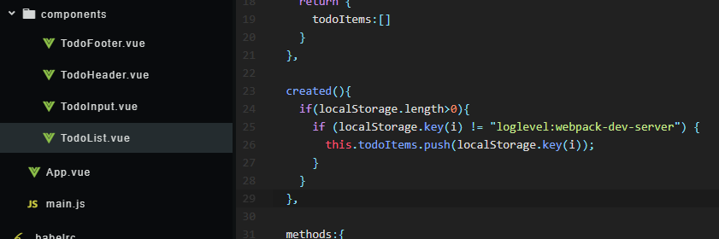

Slide 10
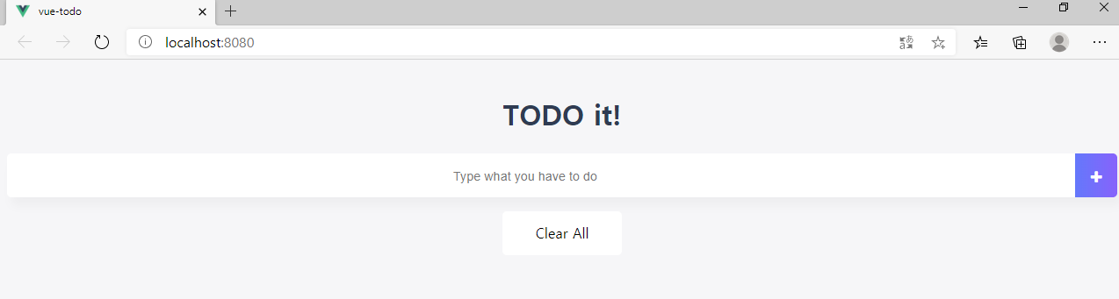

Slide 11
끝

